Slide 1
Taloustieto 2
Yrittäjyys ja julkinen talous

Slide 2
Markkinatalous
Markkinat näkyvät kaikkialla: osakkeet, työvoima, raaka-aineet, palvelut…
Kysyntä ja tarjonta kohtaavat -> markkinahinta
Vapaa kilpailu ja yrittäjyys markkinatalouden peruspilareita – vertailukohtana sosialistinen suunnitelmatalous
Mitä tarkoittavat: 1) Täydellinen kilpailu 2) Oligopolinen kilpailu 3) Monopolistinen kilpailu 4) Monopoli?
Mitä kartelli tarkoittaa?

Slide 3
Yrittäjyys
Mitä eri yritysmuotoja on, ja miten ne eroavat toisistaan?
Mitkä ovat yritystoiminnan menestystekijöitä? Minkälaisilla mittareilla yritykset voivat seurata omaa menestystään?

Slide 4
Julkinen talous
Hyvin tavallinen ja säännöllisesti toistuva aihe
Keskustelua valtion budjetista politiikkaradiossa ja Perussuomalaisten maakuntakierroksella.
1) https://areena.yle.fi/audio/1-50621064
2) https://www.youtube.com/watch?v=z410lB4MKXg

Slide 5
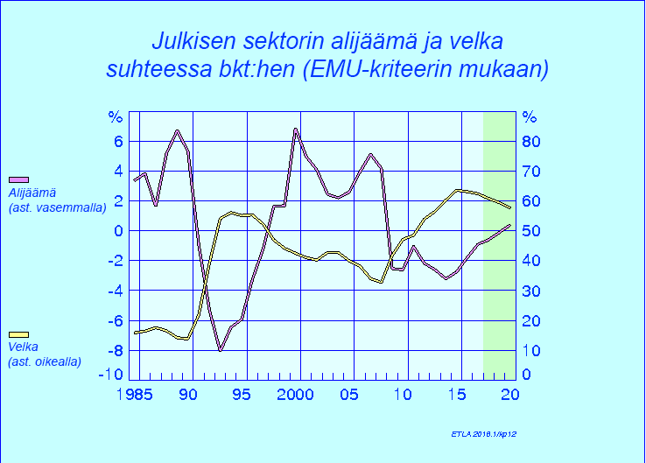
Erittele, miten julkisen sektorin yli- ja alijäämä ja velka kuvion mukaan kehittyivät Suomessa vuosina 1985–2017 ja mitkä tekijät selittävät tuota kehitystä.
Kuvion selitteessä termi ”alijäämä” tarkoittaa yleisesti jäämää (yli- tai alijäämä).

Slide 6
. Vertaile videokatkelmassa esiintyvien asiantuntijoiden käsityksiä valtiontalouden sopeuttamiskeinoista, ja arvioi yleisesti eri keinojen etuja ja haittoja valtiontalouden ja kotitalouksien kannalta.
https://yle.fi/plus/abitreenit/2020/kevat/2020-03-24_YH_fi/attachments/index.html#8.%2520B

Slide 7
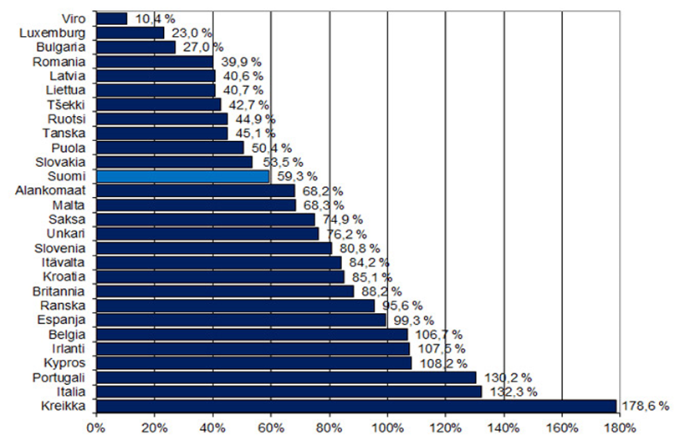
Arvioi Suomen julkisen talouden haasteita suhteessa Euroopan unionin maihin. Hyödynnä kuvioita vastauksessasi.
Kuvio: Julkisyhteisöjen EDP-velka vuonna 2014, % BKT:sta

Slide 8
Valtion talous
Valtion tulot tulevat pääosin veroista (80%), lisäksi maksutuloja ja pääomatuloja – kuten tiedetään usein tulot eivät riitä ja valtio velkaantuu
Menot kohdistuvat ennen kaikkea terveydenhuoltoon, koulutukseen ja sosiaalitoimeen
Progressiivinen vai tasavero?
Välittömät ja välilliset verot, mitä eroa?
Mikä on verokiila?

Slide 9
Kuntien talous
Mistä kunnat saavat rahaa ja mihin ne menevät?
Mistä kuntien talousvaikeuden johtuvat?
Mistä apua kuntien talousongelmiin?

